Slide 1
Vietnamese Language model Based on Neural network
Phạm Dương Thành Long
Trần Ngọc Bảo Duy

Slide 2
I. Tổng quan:
1.1 Tại sao phải sử dụng mạng neural để xây dựng mô hình ngôn ngữ ?
Giải quyết các vấn đề về “out of sample” hay các từ cần predict không nằm trong bộ từ vựng.
Giải quyết các vấn đề về số chiều (kích thức lớn) trong biểu diễn các từ. Có thể thấy nếu ta đưa số lượng feature trên tập dữ liệu về 30,60,..100 thì vẫn nhỏ hơn rất nhiều so với việc sử dụng tất cả bộ từ vựng
Phục vụ text generation hay predict từ input (một cụm từ) không nằm trong corpus.

Slide 3
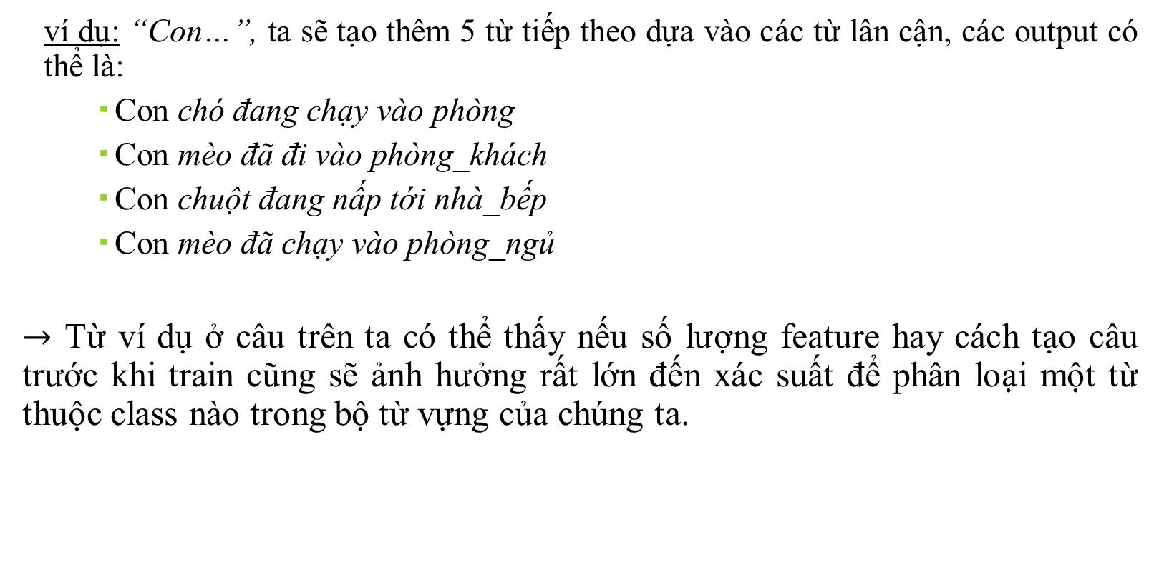
1.1 Tại sao phải sử dụng mạng neural để xây dựng mô hình ngôn ngữ ?
ví dụ: “Con…”, ta sẽ tạo thêm 5 từ tiếp theo dựa vào các từ lân cận, các output có thể là:
Con chó đang chạy vào phòng
Con mèo đã đi vào phòng_khách
Con chuột đang nấp tới nhà_bếp
Con mèo đã chạy vào phòng_ngủ
$→$ Từ ví dụ ở câu trên ta có thể thấy nếu số lượng feature hay cách tạo câu trước khi train cũng sẽ ảnh hưởng rất lớn đến xác suất để phân loại một từ thuộc class nào trong bộ từ vựng của chúng ta.

Slide 4
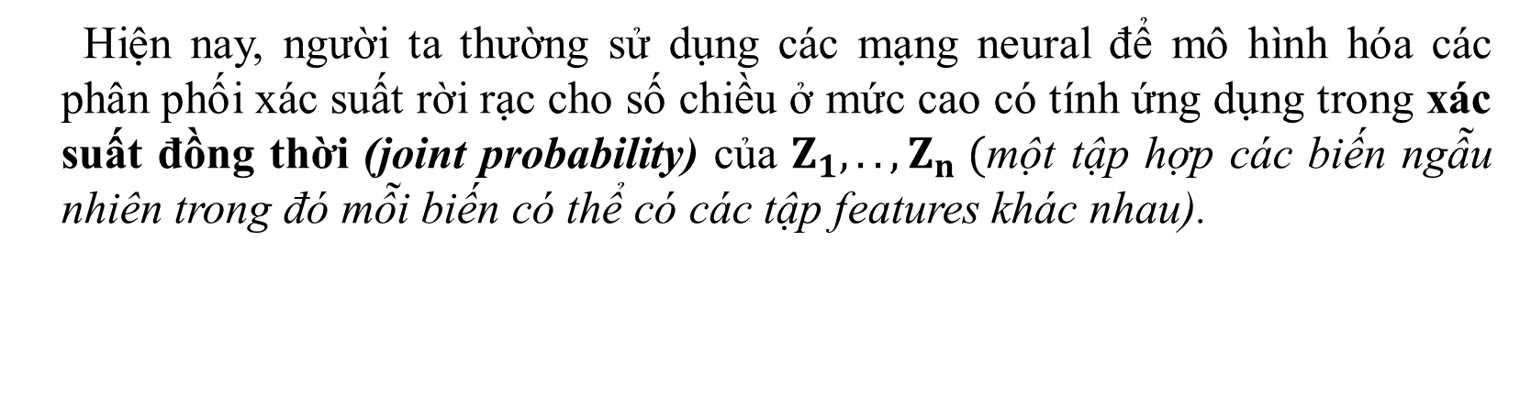
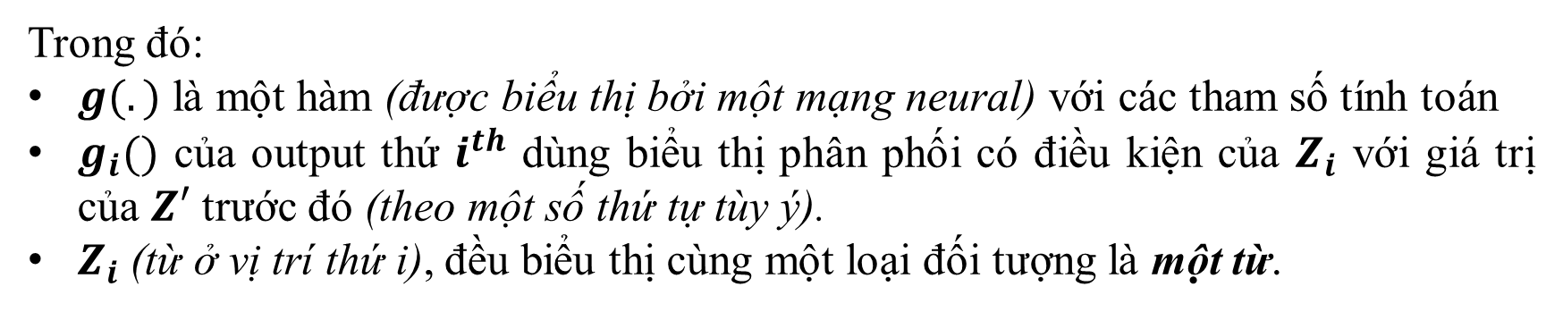
1.2 Quan hệ của một từ với các từ đứng trước nó:
Hiện nay, người ta thường sử dụng các mạng neural để mô hình hóa các phân phối xác suất rời rạc cho số chiều ở mức cao có tính ứng dụng trong xác suất đồng thời (joint probability) của $Z_{1}, .., Z_{n} ($một tập hợp các biến ngẫu nhiên trong đó mỗi biến có thể có các tập features khác nhau).
Trong đó:
$g(.)$ là một hàm (được biểu thị bởi một mạng neural) với các tham số tính toán
$g_{i}()$ của output thứ $i^{th}$ dùng biểu thị phân phối có điều kiện của $Z_{i}$ với giá trị của $Z′$ trước đó (theo một số thứ tự tùy ý).
$Z_{i}$ (từ ở vị trí thứ i), đều biểu thị cùng một loại đối tượng là một từ.

Slide 5
1.2 Quan hệ của một từ với các từ đứng trước nó:
Hiện nay, người ta thường sử dụng các mạng neural để mô hình hóa các phân phối xác suất rời rạc cho số chiều ở mức cao có tính ứng dụng trong xác suất đồng thời (joint probability) của $Z_{1}, .., Z_{n} ($một tập hợp các biến ngẫu nhiên trong đó mỗi biến có thể có các tập features khác nhau).
Trong đó:
$g(.)$ là một hàm (được biểu thị bởi một mạng neural) với các tham số tính toán
$g_{i}()$ của output thứ $i^{th}$ dùng biểu thị phân phối có điều kiện của $Z_{i}$ với giá trị của $Z′$ trước đó (theo một số thứ tự tùy ý).
$Z_{i}$ (từ ở vị trí thứ i), đều biểu thị cùng một loại đối tượng là một từ.

Slide 6
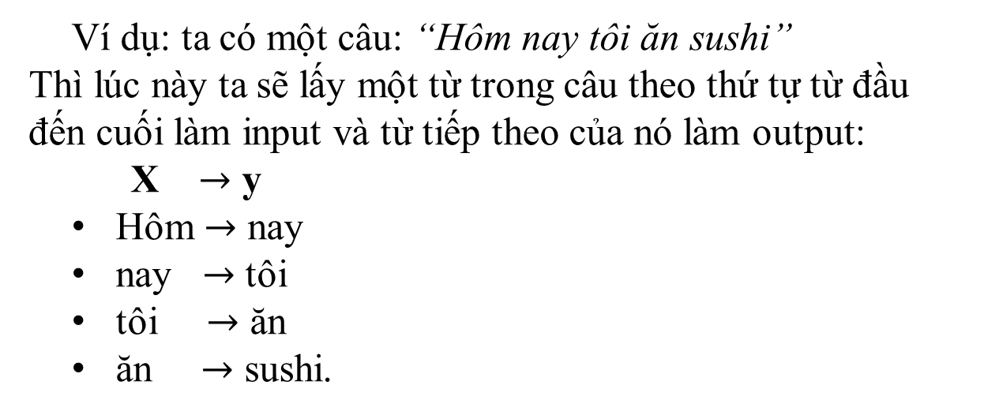
II. Xây dựng mô Hình:
2.1 Khởi tạo dữ liệu trong training:
a). Phương pháp tạo biến One-Word-In to One-Word-Out:
Ví dụ: ta có một câu: “Hôm nay tôi ăn sushi”
Thì lúc này ta sẽ lấy một từ trong câu theo thứ tự từ đầu đến cuối làm input và từ tiếp theo của nó làm output:
X $→$ y
Hôm $→$ nay
nay $→$ tôi
tôi $→$ ăn
ăn $→$ sushi.

Slide 7
2.1 Khởi tạo dữ liệu trong training:
b). Phương pháp tạo biến Line-by-Line Sequence:
Ví dụ một câu khác: “ Tôi và cô ấy cùng đến trường”
Lúc này việc tạo các biến cho tập huấn luyện sẽ được biểu diễn như sau:
X | y
_, _, _, _, _, Tôi | và
_, _, _, _, Tôi, và | cô
_, _, _, Tôi, và, cô | ấy
_, _, Tôi, và, cô, ấy | cùng
_, Tôi, và, cô, ấy, cùng | đến
Tôi, và, cô, ấy, cùng, đến | trường

Slide 8
2.1 Khởi tạo dữ liệu trong training:
c). Phương pháp tạo biến Two / three Words-In to One-Word-Out:
Đây là cách tiếp cận tương tự như phương pháp 1 nhưng sẽ lấy đầu vào là 2 hoặc 3 từ đứng trước từ hiện tại đang xét, giúp ta bao hàm tốt hơn ý nghĩa của các từ lân cận thay vì phải sử dụng cả 1 đoạn thật dài để giải quyết bài toán. Ngoài ra nó còn giúp trực quan hóa các cụm từ nếu cần khai thác trong một dữ liệu lớn và có tính hệ thống. phù hợp cho nhận diện các cấu trúc ngữ pháp, các cụm từ hay gặp.

Slide 9
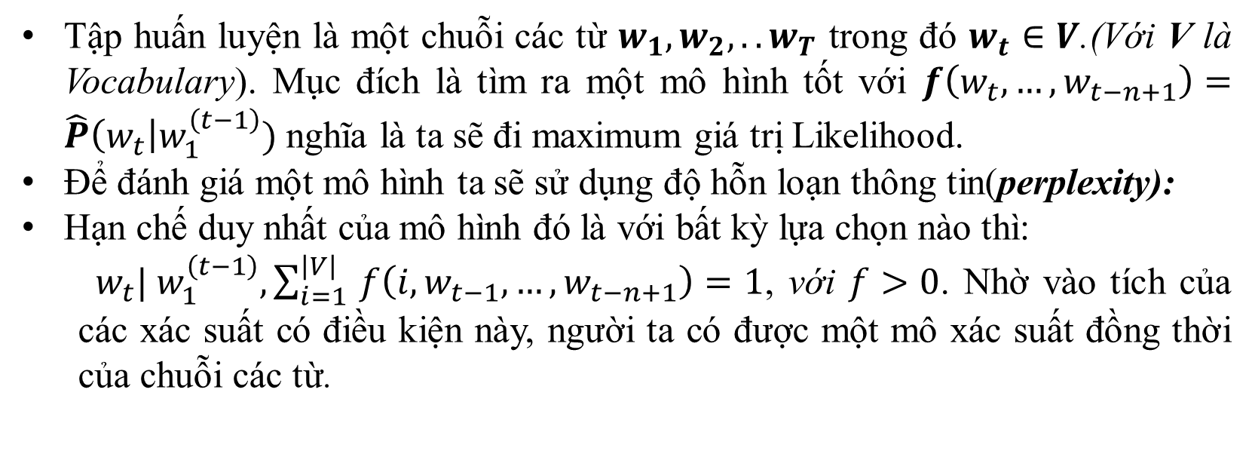
2.2 Neural Network:
a). Chi tiết mạng Neural:
Tập huấn luyện là một chuỗi các từ $w_{1},w_{2},..w_{T}$ trong đó $w_{t}∈V$.(Với V là Vocabulary). Mục đích là tìm ra một mô hình tốt với $f\left(w_{t},…, w_{t−n+1}\right)=\hat{P}\left(w_{t}\right|w_{1}^{\left(t−1\right)})$ nghĩa là ta sẽ đi maximum giá trị Likelihood.
Để đánh giá một mô hình ta sẽ sử dụng độ hỗn loạn thông tin(perplexity):
Hạn chế duy nhất của mô hình đó là với bất kỳ lựa chọn nào thì:
${ w}_{t}| w_{1}^{\left(t−1\right)},\sum_{i=1 }^{\left|V\right|}{f\left(i,w_{t−1},…, w_{t−n+1}\right)=1}$, với $f>0$. Nhờ vào tích của các xác suất có điều kiện này, người ta có được một mô xác suất đồng thời của chuỗi các từ.

Slide 10
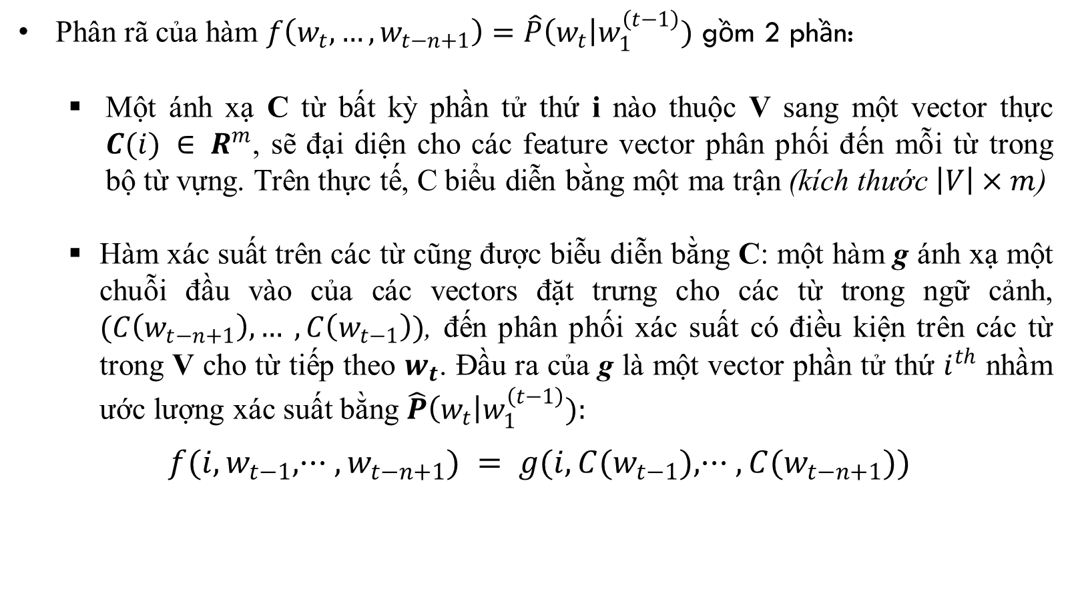
2.2 Neural Network:
a). Chi tiết mạng Neural:
Phân rã của hàm $f\left(w_{t},…, w_{t−n+1}\right)=\hat{P}\left(w_{t}\right|w_{1}^{\left(t−1\right)})$ gồm 2 phần:
Một ánh xạ C từ bất kỳ phần tử thứ i nào thuộc V sang một vector thực $C(i) ∈ R^{m}$, sẽ đại diện cho các feature vector phân phối đến mỗi từ trong bộ từ vựng. Trên thực tế, C biểu diễn bằng một ma trận (kích thước $\left|V\right|×m$)
Hàm xác suất trên các từ cũng được biễu diễn bằng C: một hàm g ánh xạ một chuỗi đầu vào của các vectors đặt trưng cho các từ trong ngữ cảnh, $(C\left(w_{t−n+1}\right),… ,C\left(w_{t−1}\right))$, đến phân phối xác suất có điều kiện trên các từ trong V cho từ tiếp theo $w_{t}$. Đầu ra của g là một vector phần tử thứ $i^{th}$ nhầm ước lượng xác suất bằng $\hat{P}\left(w_{t}\right|w_{1}^{\left(t−1\right)}):$
$$f(i,w_{t−1},··· ,w_{t−n+1}) = g(i,C(w_{t−1}),··· ,C(w_{t−n+1}))$$

Slide 11
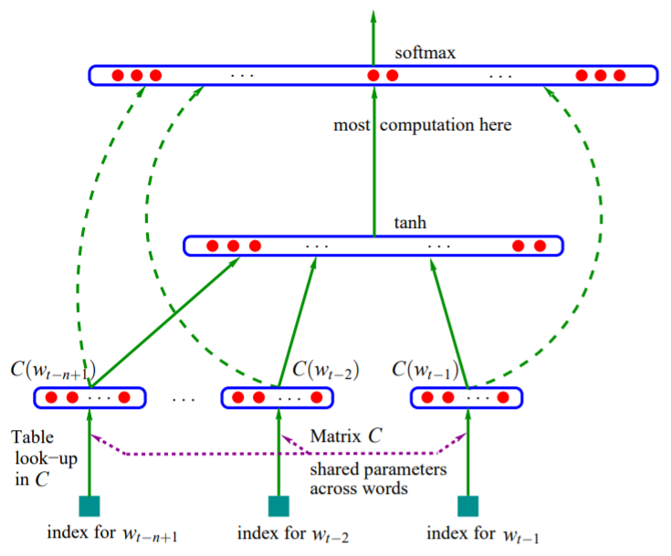
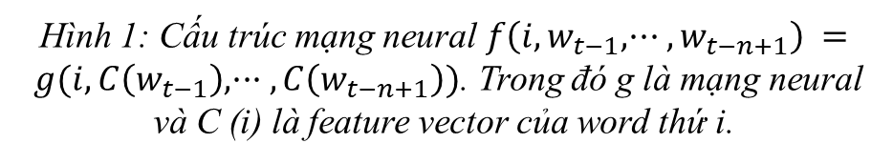

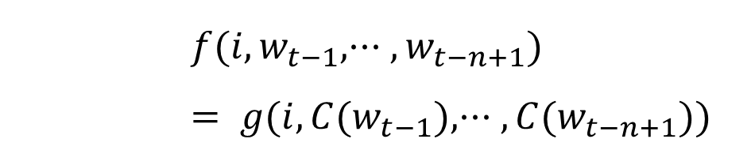
2.2 Neural Network:
a). Chi tiết mạng Neural:
$$f(i,w_{t−1},··· ,w_{t−n+1}) = g(i,C(w_{t−1}),··· ,C(w_{t−n+1}))$$
Ta có: hàm f() là một tổ hợp của 2 ánh xạ (C và g), với C được chia sẻ trên tất cả các từ trong ngữ cảnh. Với mỗi hai thành phần như thế sẽ được liên kết với một số tham số. Các đầu ra thứ i:
$$output = P\left(w_{t} = i \right| context).$$
Hình 1: Cấu trúc mạng neural $f\left(i,w_{t−1},··· ,w_{t−n+1}\right) = g(i,C\left(w_{t−1}\right),··· ,C\left(w_{t−n+1}\right))$. Trong đó g là mạng neural và C (i) là feature vector của word thứ i.

Slide 12
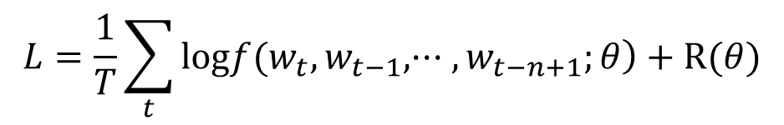
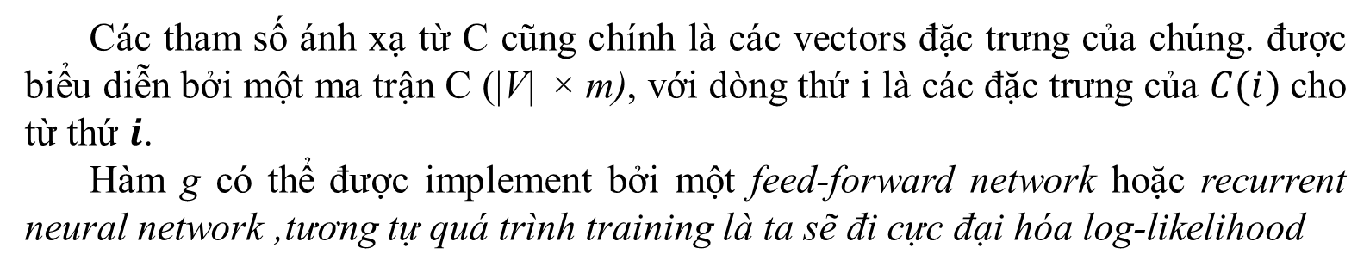
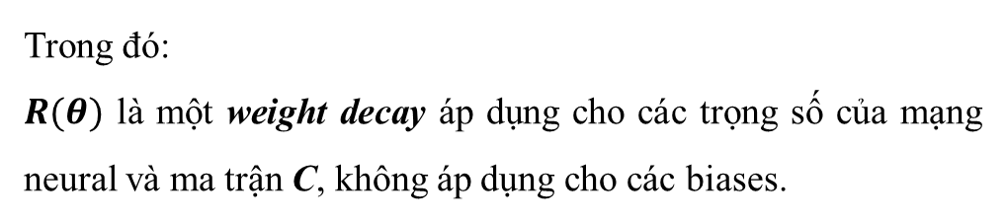
2.2 Neural Network:
a). Chi tiết mạng Neural:
Các tham số ánh xạ từ C cũng chính là các vectors đặc trưng của chúng. được biểu diễn bởi một ma trận C (|V| × m), với dòng thứ i là các đặc trưng của $C(i)$cho từ thứ $i$.
Hàm g có thể được implement bởi một feed-forward network hoặc recurrent neural network ,tương tự quá trình training là ta sẽ đi cực đại hóa log-likelihood
$$L=\frac{1}{T}\sum_{t}{\log\left.f(w_{t},w_{t−1},··· ,w_{t−n+1};θ\right)}+R(θ)$$
Trong đó:
$R(θ)$ là một weight decay áp dụng cho các trọng số của mạng neural và ma trận C, không áp dụng cho các biases.

Slide 13
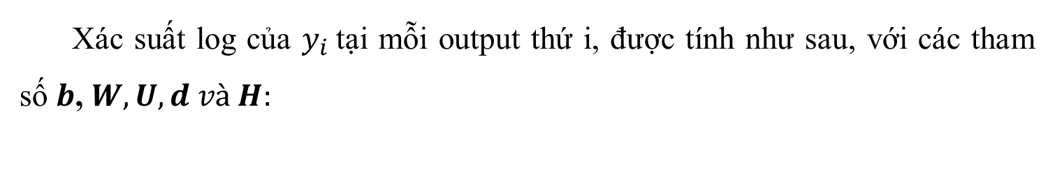
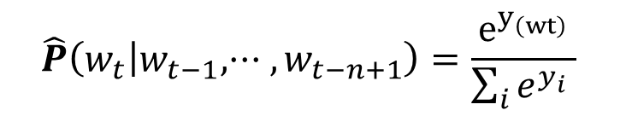
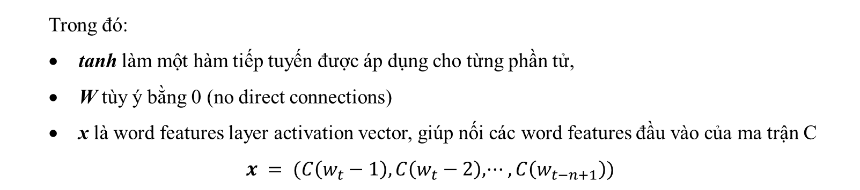

2.2 Neural Network:
b). Tính toán trong mạng:
Trong mạng neural đầu ra được tính toán với activation là softmax như sau:
$$\hat{P}\left(w_{t} | w_{t−1},··· ,w_{t−n+1}\right)=\frac{e^{y_{\left(wt\right)}}}{\sum_{i}{e^{y_{i}} }}$$
Xác suất log của $y_{i}$tại mỗi output thứ i, được tính như sau, với các tham số $b$, $W, U, d và H:$
$$y = b+W_{x}+U tanh(d +H_{x})$$
Trong đó:
tanh làm một hàm tiếp tuyến được áp dụng cho từng phần tử,
W tùy ý bằng 0 (no direct connections)
x là word features layer activation vector, giúp nối các word features đầu vào của ma trận C
$$x = (C\left(w_{t}−1\right),C\left(w_{t}−2\right),··· ,C\left(w_{t−n+1}\right))$$

Slide 14
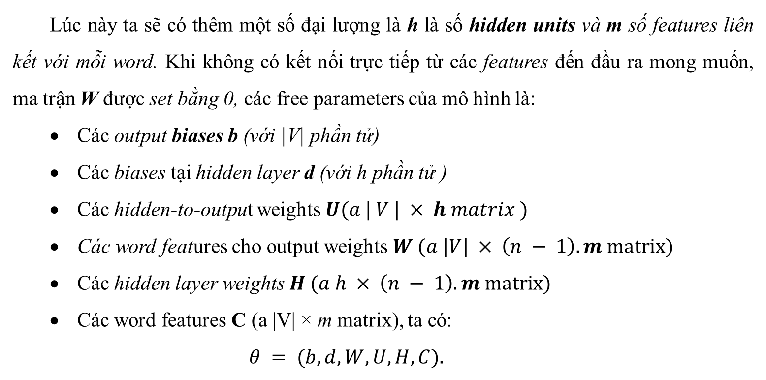
2.2 Neural Network:
b). Tính toán trong mạng:
Lúc này ta sẽ có thêm một số đại lượng là h là số hidden units và m số features liên kết với mỗi word. Khi không có kết nối trực tiếp từ các features đến đầu ra mong muốn, ma trận W được set bằng 0, các free parameters của mô hình là:
Các output biases b (với |V| phần tử)
Các biases tại hidden layer d (với h phần tử )
Các hidden-to-output weights$U(a | V | × h matrix )$
Các word features cho output weights $W (a |V| × \left(n − 1\right).m matrix)$
Các hidden layer weights$H (a h × \left(n − 1\right).m matrix)$
Các word features C (a |V| × m matrix), ta có:
$$θ = (b,d,W,U,H,C).$$

Slide 15
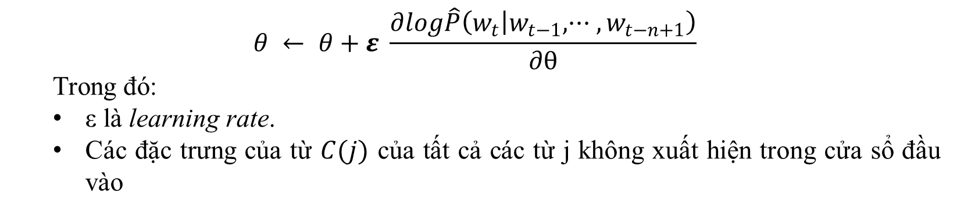
2.2 Neural Network:
c). Cập nhật trọng số với stochastic gradient ascent
$$θ ← θ+ε \frac{∂log\hat{P}\left(w_{t} | w_{t−1},··· ,w_{t−n+1}\right)}{∂θ}$$
Trong đó:
ε là learning rate.
Các đặc trưng của từ $C(j)$ của tất cả các từ j không xuất hiện trong cửa sổ đầu vào

Slide 16
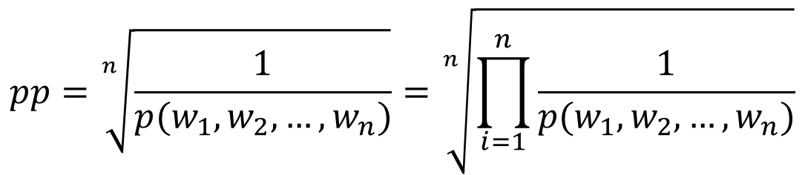
2.2 Neural Network:
d) Độ hỗn loạn thông tin (perplexity):
Độ hỗn loạn thông tin, thường được dung như là thước đo độ chính xác của một mô hình ngôn ngữ. Trong đó, độ hỗn loạn thông tin của một văn bản với từ “ABC” thể hiện số từ có thể có thể đi sau từ “ABC”. Ngoài ra nó còn phản ánh số lựa chọn từ trung bình mà mô hình ngôn ngữ phải đưa ra quyết định. Như vậy, độ hỗn loạn thông tin càng thấp thì độ chính xác của mô hình càng cao.
Độ hỗn loạn thông của một mô hình p trên một cụm từ W được tính như sau:
$$pp=\sqrt[n]{\frac{1}{p(w_{1},w_{2}, …, w_{n})}}=\sqrt[n]{\prod_{i=1}^{n}{\frac{1}{p(w_{1},w_{2}, …, w_{n})}}}$$

Slide 17
2.2 Neural Network:
d) Độ hỗn loạn thông tin (perplexity):
Từ công thức trên ta thấy được rằng xác suất có điều kiện của cụm từ càng cao thì độ hỗn loạn thông tin càng thấp. => mô hình sẽ cung cấp đầu ra chuẩn với thực nghiệm
Ví dụ một thí nghiệm đã từng đc đăng trên tạp chí phố wall, cho các mô hình n_gram với bộ từ điển 19.979 và test trên 1.5 triệu từ.
Ngram | Unigram | Bigram | Trigram
Perpelexity | 962 | 170 | 109
Dựa vào bảng trên ta thấy được rằng: càng nhiều thông tin mà Ngram cung cấp về các cụm từ thì độ hỗn loạn thông tinh càng được minimin

